Slide 1
高精度运算和简单数学
张佳琪

Slide 2
高精度运算
简单数学
1. 大整数的存储
2. 大整数的比较
3. 大整数的四则运算
4. JAVA和PYTHON大数
1. 素数判定及素数打表
2. 唯一分解定理
3. 欧几里得算法（GCD）
*4. 扩展欧几里得算法
*5. 同余公式求解
*6. 模运算

Slide 3
高精度运算-大整数
A+B Problem
【引例】输入两个大整数A和B，输出A+B的值。（0<A,B<10^1000000）
Input:
1415926535897932384626433832 2158462039472866932175806468
Output:
3574388575370799316802240300
（不能用计算机给的运算，而是要用数组等）

Slide 4
高精度运算-大整数
下面是计算机所能表示的整数范围，如果运算时超出这个范围，就会发生溢出，即无法获取正确的计算结果。
int , long(32位系统下)：32位
范围：[-2^31,2^31) (约21亿)
long long，__int64 ：64位
范围：[-2^63, 2^63) (约922亿亿）

Slide 5

高精度运算-大整数存储
基本思想：用数组存储
基本步骤：定义一个int数组，例如d[1000]，这个数组的每一位就代表了存放的整数的每一位。
比如将12345存储到数组中，那么d = {1，2，3，4，5} 。但是我们在实际应用中，
d数组需要存储为 {5，4，3，2，1}，为什么呢？
我们在实际计算的时候都是从从低位到高位进行枚举，因此整数的高位应存储在数组的高位，整数的低位存储在数组的低位。 在上面的例子中5是最低位，应当存储在d[0]。
为了方便随时获取大整数的长度，一般都会定义一个int型变量len来记录其长度，并和d数组组成结构体

Slide 6
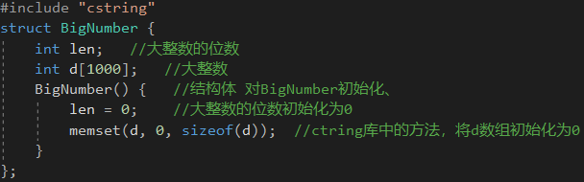
高精度运算-大整数存储
为了避免每次新建一个大数都要初始化，我们为这个结构体写一个构造函数，使它的长度和d数组默认为0

Slide 7
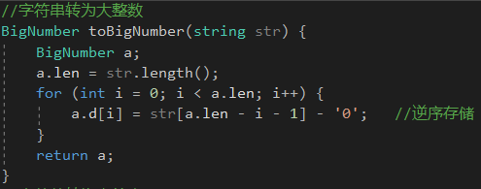
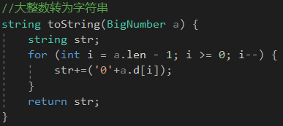
高精度运算-大整数存储
现在我们从键盘输入一个大整数，如何将它存储到结构体中呢？
基本步骤: 1. 首先定义一个字符串用于接收输入的大整数
2. 将该字符串按位存储为BigNumber
注意：在使用字符串进行读入时，整数的高位会变成字符串的低位，而整数的低位会变成字符串的高位，
因此我们需要让字符串倒着赋给d数组。

Slide 8
高精度运算-大整数存储
按照我们之前的写法，数组的每一个元素只存储了一位数，这样造成了极大的空间浪费，而且在时间上，数组的长度过大也会造成超时。
我们一般使用压位存储（这里以四位压位为例），下面介绍一下它的原理：
比如把1234,5678,9压位存储，它的d数组就是这样的：{6789，2345，1}
注意数组内的元素不需要倒序，整体倒序即可。
使用压位存储特别要注意前导0的问题
比如存储1234,0608,09，它的d数组是这样的：{809，3406，12}，是不是少了1个0？（因为是按整数存储的）
因此经过压位存储的大数在输出时要注意补上前导0（最高位除外）。

Slide 9
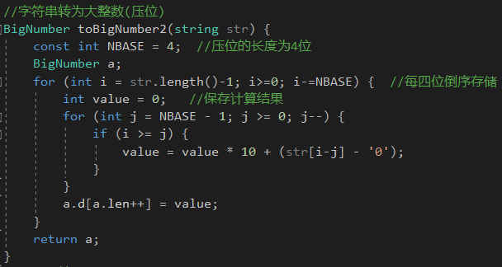
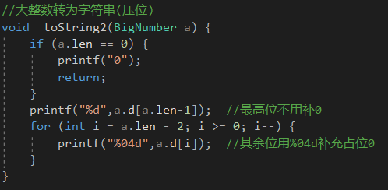
高精度运算-大整数存储

Slide 10
高精度运算-大整数比较
位数不同
len值大的为大
2. 位数相同
我们从高位到低位进行比较，直到出现某一位不等，就可以判断两个数的大小。
eg: a = 12345，b = 11453，比较a和b的大小
a = {5，4，3，2，1}
b = {3，5，4，1，1}
a[4] = b[4]
a[3] > b[3]
因此a>b

Slide 11
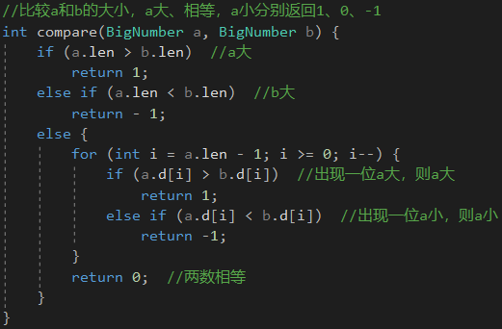
高精度运算-大整数比较
代码：

Slide 12
高精度运算-大整数加法
以146+57为例，我们先来回顾一下小学加法：
1 4 6
+ 5 7
2 0 3
6+7 = 13，取个位数3作为该位的结果，取十位数1进位
4+5 = 9，加上进位1为10，取个位数0作为该位结果，取十位数1进位
1+0 = 1，加上进位1为2，取个位数2作为该位结果，由于十位数为0，因此不进位
由此我们可以归纳出大整数加法的基本步骤：
将该位上的两个数字和进位相加，得到的结果取个位数作为该位结果，取十位数作为新的进位
1
1

Slide 13
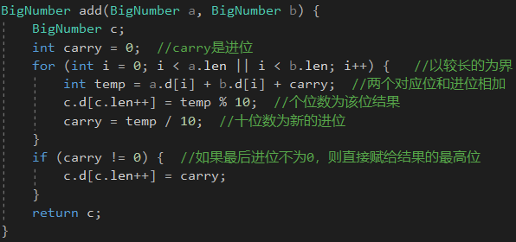
高精度运算-大整数加法
代码：

Slide 14
高精度运算-大整数减法
同样以146-57为例，我们先来回顾一下小学减法：
1 4 6
- 5 7
8 9
6-7 < 0，不够减，因此从高位4借1，该位结果为16-7 = 9，高位由4变为3
3-5 < 0，不够减，因此从高位1借1，该位结果为13-5 = 8，高位由1变为0
上面和下面均为0，结束计算
由此我们可以归纳出大整数减法的基本步骤：
比较被减位和减位，如果不够减，则令被减位的高位减1，被减位加10再进行减法。最后一步注意可能会使结果出现前导0，要进行前导0处理，但同时也要保证结果至少有1位数（0）。
·
·

Slide 15
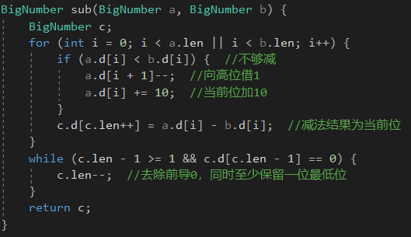
高精度运算-大整数减法
代码：
注意：使用sub函数前要比较两个数的大小，如果被减数小于减数，需要交换两个变量，然后输出负号，再使用sub函数

Slide 16
高精度运算-大整数乘法
同样以146 x 57为例，我们先来回顾一下小学乘法：
1 4 6
x 5 7
1 0 2 2
7 3 0
8 3 2 2
146 x 7 = 1022，取个位数2作为该位结果，高位部分102作为进位。
146 x 5 = 730，加上进位102，得832，取个位数2作为该位结果，高位部分83作为进位。
此时进位不为0，把进位83作为结果的高位。
由此我们可以归纳出大整数乘法的基本步骤（大整数乘int，不是大整数乘大整数）
大整数从低位到高位与int型整体相乘，再与进位相加，所得结果的个位作为该位结果，高位部分作为新的进位。

Slide 17
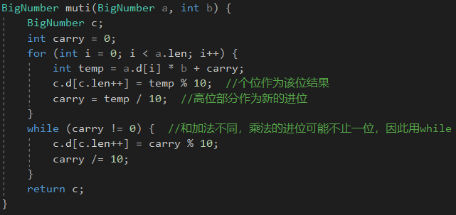
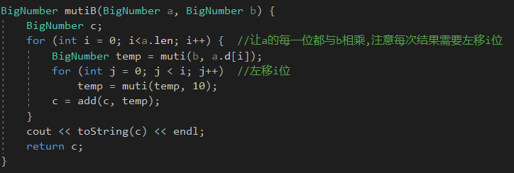
高精度运算-大整数乘法
代码：
注意：如果a和b中存在负数，需要先记录下其负号，然后取它们的绝对值带入函数。

Slide 18
高精度运算-大整数除法
同样以146/7为例，我们回顾一下小学除法：
2 0
7 √ 1 4 6
1 4
6
0
6
1与7比较，不够除，因此该位商为0，余数为1
余数1与新位4组合成14，14与7比较，够除，商为2，余数为0
余数0与新位6组合成6，6与7比较，不够除，余数为6
由此我们可以归纳出大整数除法的基本步骤（大整数除以int）：
上一步的余数乘以10加上该步的位，得到该步临时的被除数，将其与除数比较，如果不够除，则该位商0；如果够除，则商为对应的商，余数为对应的余数。注意最后结果可能需要去除前导0，但要保证结果至少是一位(0)。

Slide 19
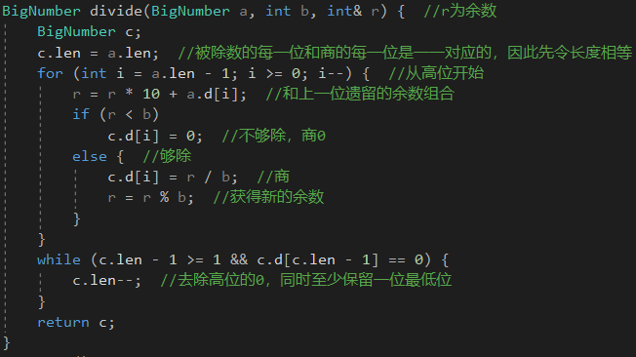
高精度运算-大整数除法
代码：
注意：如果a和b中存在负数，需要先记录下其负号，然后取它们的绝对值带入函数。

Slide 20
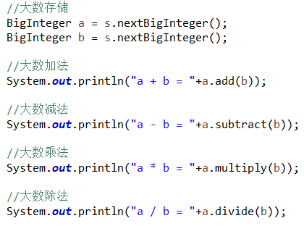
高精度运算-JAVA大数
JAVA中的math包已经有封装好的大数类（BigDecimal和BigInteger），可以直接使用

Slide 21
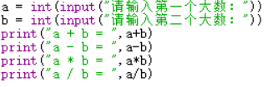
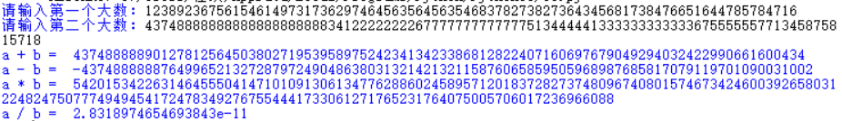
高精度运算-Python大数
高精度运算-Python大数
在python3之后，int的精度是无限的，因此在python3中，大数的四则运算和一般整数没有区别。

Slide 22
简单数学-素数
【引例】按从小到大的顺序输出[ a, b ]中的所有素数，2<=a<=b<=1000000。
Input:
2 3
2 50
Output:
2 3
2 3 5 7 11 13 17 19 23 29 31 37 41 43 47

Slide 23
简单数学-素数判定
根据素数的定义，一个整数要被判断为素数，需要判断它是否能被2，3，···，n-1中的一个整除。只有2，3，···，n-1都不能整除n，n才能判定为素数。这样的算法时间复杂度为O(n)。
假设在2到n-1中存在一个n的约数k, 由 k * ( n / k ) = n 我们知道，n/k也是n的一个约数，并且k和n/k这两个数一定满足一个小于sqrt(n)，一个大于sqrt(n)，或者两个都等于sqrt(n)。
例如36的约数：2，3，4，6，9，12，18
小于sqrt(36) 大于sqrt(36)
因此，我们只需要判断n是否能被2，3，···，sqrt(n)中的一个整除，即可判定n是否为素数。这样的算法时间复杂度下降到了O(sqrt(n))。

Slide 24
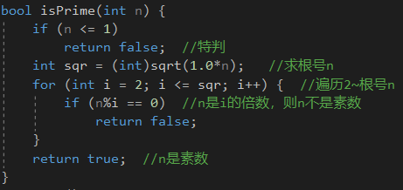
简单数学-素数判定
注意：循环条件不能写成i * i < n，可能会发生数据溢出。

Slide 25
简单数学-素数筛法
刚才我们已经了解了怎么判定素数，我们可以从1~n进行枚举，得出1~n的素数表，但是这种算法的时间复杂度O(n√n)，这种算法对于n在10∧5范围内是可以接受的。
下面介绍一种筛法（埃氏筛法）：
eg: 求1~15内的所有素数。
① 2是素数，因此筛掉所有2的倍数
2，3，4，5，6，7，8，9，10，11，12，13，14，15
② 3没有被前面的步骤筛去，因此3是素数，筛去所有3的倍数
2，3，4，5，6，7，8，9，10，11，12，13，14，15
③ 4已经被筛去，因此它不是素数
……
最后得到的素数有：2，3，5，7，11，13

Slide 26
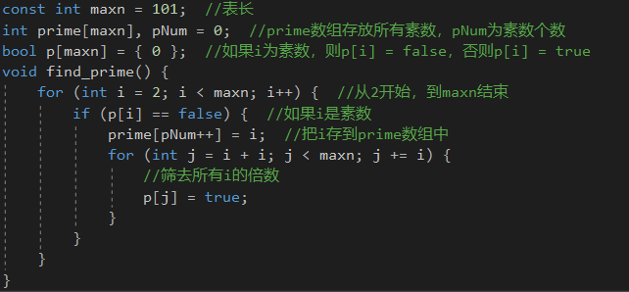
简单数学-素数筛法
从上面的例子中我们知道，当到达某个数时，如果它没有被前面的步骤筛去，那么它一定是素数。
我们可以用一个bool型数组标记这个数是否被“筛掉”。

Slide 27
简单数学-质因子分解
【引例】给出任意一个在int范围内的正整数n，按照从小到大的顺序输出其分解为质因数的乘法算式。
Input：
180
Output：
180 = 2^2 * 3^2 * 5

Slide 28

简单数学-唯一分解定理
任何大于１的自然数，都可以唯一分解成有限个质数的乘积。
这里的pi都是质数，指数ai为正整数。
比如 6 = 2 * 3，180 = 2 * 2 * 3 * 3 * 5
我们可以先把素数表打印出来，然后在[2,sqrt(n)]的范围内遍历查找n的质因子及其次数。
因为每个质因子都可能不止出现一次，因此我们不妨定义一个结构体来存放质因子及其出现的次数。

Slide 29
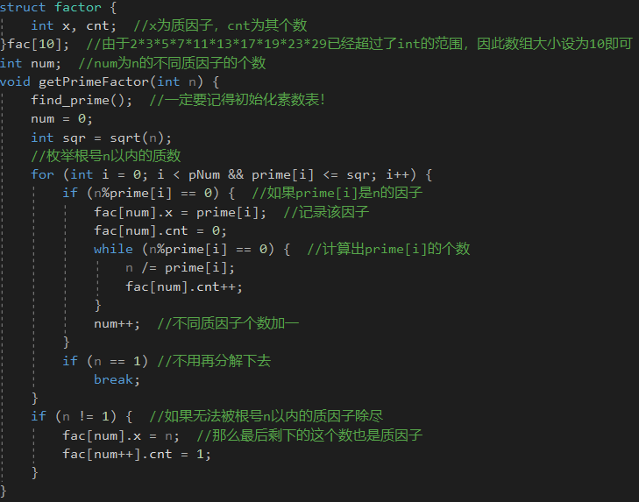
简单数学-质因子分解

Slide 30
简单数学-欧几里得算法(GCD)
辗转相除法相信大家并不陌生，它是一种求解任意两个正整数的最大公约数的算法，一般用gcd(a, b)表示，a和b均为正整数。
下面我们来回顾一下辗转相除法的步骤：
求18和64的最大公约数：
64 / 18 = 3 -------- 10
18 / 10 = 1 -------- 8
10 / 8 = 1 -------- 2
8 / 2 = 4 -------- 0
因此18和64的最大公约数为2
我们可以写出辗转相除法的递归式：gcd(a, b) = gcd(b, a%b)，当a%b = 0时，b即为原来a和b的最大公约数。

Slide 31
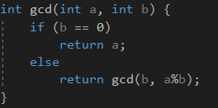
简单数学-欧几里得算法（GCD）

Slide 32
简单数学-扩展欧几里得算法
刚才我们已经了解到，欧几里得算法解决的是两个正整数的最大公约数的求解问题，那么扩展欧几里得算法是用来解决什么问题的呢？它和欧几里得算法有着什么样的联系？
它解决的问题是：给定两个非零整数a和b，求一组整数解(x，y)，使得ax + by = gcd(a，b)成立。
我们知道，在gcd算法中，它总是把gcd(a, b)转化为求解gcd(b, a%b)，当b = 0时返回a，此时的a就是最大公约数，这时显然 a*1 + b*0 = gcd是成立的，也就是说，x = 1, y = 0就是此时的一组解。那么我们能不能利用欧几里得算法求出最原始的解呢？
当然可以，因为每一步的a和b都是由上一步转化来的，我们可以利用这个关系倒推出上一步x和y的解，从而最终求出ax + by = gcd(a，b)的解。

Slide 33
简单数学-扩展欧几里得算法
a*x1 + b*y1 = gcd(a, b)
b*x2 + (a%b)*y2 = gcd(a, b)
b*x2 + (a - (a/b)*b)*y2 = gcd(a,b)
b*x2 + (a - (a/b)*b)*y2 = gcd(a,b)
a*x1 + b*y1 = a*y2+b(x2- (a/b)*y2)
x1 = y2
y1 = x2 – (a/b)*y2

Slide 34
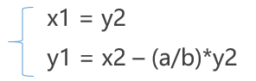
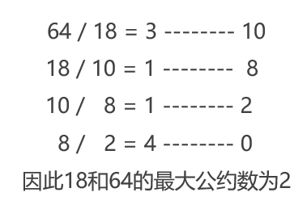
简单数学-扩展欧几里得算法
求64*x + 18*y = 2的一组解。
x = 1, y = 0 a = 2, b= 0
x = 0, y = 1-(8/2)*0 = 1 a = 8, b = 2
x = 1, y = 0-(10/8)*1 = -1 a = 10, b = 8
x = -1, y = 1-(18/10)*(-1) = 2 a = 18, b = 10
x = 2, y = -1-(64/18)*2 = -7 a = 64, b = 18
可以求出一组解为2和-7。

Slide 35
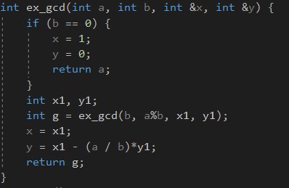
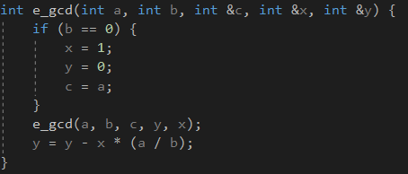
简单数学-扩展欧几里得算法

Slide 36
简单数学-扩展欧几里得算法
刚才我们只求出了64*x + 18*y = 2的一组解 (2，-7) ，那么这个方程是否只有唯一解？
答案是否定的，它还有(11，-39)、(20，-71)……很多解，那么我们怎么求出它的全部解呢？
这里有一个公式：
x’= x + ( b/gcd ) * k
y’= y – ( a/gcd ) * k
用这个公式我们就可以求出全部解了，下一页是证明方法，大家有兴趣的可以看一下
(k为任意整数)

Slide 37
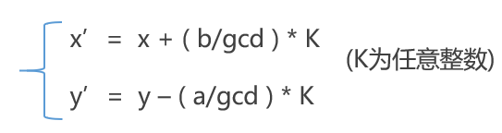
简单数学-扩展欧几里得算法
证明：设 x + s1、y + s2 是一个解（注意s1和s2是任意整数）
∴ a*( x + s1 )+b*( y – s2 ) = gcd (为了移项方便这里写成y-s2)
∵ a*x + b*y = gcd
∴ a*s1 = b*s2 <=> s1/s2 = b/a
∵ b/a = (b/gcd) / (a/gcd)（上下约去gcd）
∴ s1/s2 = b/a = (b/gcd) / (a/gcd) <=> s1 = k*(b/gcd)，s2 = k*(a/gcd) ，k为任意整数
得出所有解的公式：

Slide 38
简单数学-扩展欧几里得算法
现在我们已经知道如何求ax + by = gcd的所有解，那么它有什么应用吗？
一般最常见的应用就是用它求解ax + by = c，c为任意整数。下面我们来推导一下(很简单)：
设ax + by = gcd有一组解(x0, y0)，现在在其等号两边同乘c/gcd
(注意c/gcd必须是整数，如果它不是整数就没有整数解)
得到ax0*(c/gcd) + bx0*(c/gcd) = c
那么(x0*(c/gcd), y0*(c/gcd))就是ax + by = c的一组解了！

Slide 39
简单数学-扩展欧几里得算法
ax + by = c 解的公式：
x’= x0*(c/gcd) + (b/gcd)*k
y’= y0*(c/gcd) - (a/gcd)*k
证明方法和前面类似，在这里就不做赘述了
具体代码其实只要利用前面的ex_gcd函数求出gcd，x0，y0之后直接套公式就ok了
(k为任意整数)

Slide 40
简单数学-同余公式求解
扩展欧几里德有什么用？
求解形如 a*x +b*y = c 的通解，但是一般没有谁会无聊到让你写出一串通解出来，都是让你在通解中选出一些特殊的解，比如求同余公式的最小整数解
等等，同余公式又是什么？
顾名思义，两个数模同一个数的余数是一样的，它们两个同余，也就是a%m = b%m
一般我们把它写成a ≡ b (%m)，比如5%2 = 1, 9%2 = 1，那么5 ≡ 9(%2)。
现在我们要求ax ≡ c (mod b)，是不是ax%b = c%b？那么ax%b – c%b = 0 <=> (ax-c) % b = 0
这样是不是说明ax – c 是b的倍数呢？那么是不是一定存在一个整数y使得ax – c = by？

Slide 41

简单数学-同余公式求解
推导到这里就非常简单啦，现在我们只要求出来ax - c = by这个方程x的最小整数解即可
还记得我们刚才推导出来的解吗？
但是这个式子求出的x’貌似是无限的呀，哪里有最小解？
别忘了咱们求的是ax ≡ c (mod b)的x的最小解，在ax%b意义下，我们求出的解其实很多都是相同的，
列出一些解你会发现，当k取0~gcd(a,b)-1这之间的数时，每一个解都是不同的，而其它的解都可以对应
到这个范围内的解，所以当我们求出来特解x0之后，只要算(x0+gcd(a,b))%gcd(a,b)就可以求出最小解

Slide 42
简单数学-模运算
模运算就是求余运算，用mod表示。一般用于大整数取模和快速幂。
模运算公式：
(a + b) mod p = (a mod p + b mod p) mod p
(a * b) mod p = ( (a mod p) * (b mod p) ) mod p 可能会有溢出
(a - b) mod p = ( (a mod p) – (b mod p) + p ) mod p 保证结果是正数

Slide 43
THANK

